Slide 1

DİN KÜLTÜRÜ VE AHLAK BİLGİSİ
8. SINIF
DİN VE HAYAT
3. ÜNİTE

Slide 2
2
3. Ünite: DİN VE HAYAT
Neler Öğreneceğiz?
1. Din, Birey ve Toplum 2. Dinin Temel Gayesi 3. Bir Peygamber Tanıyorum: Hz. Yusuf (as) 4. Bir Sure Tanıyorum: Asr Suresi ve Anlamı

Slide 3


3
3. Ünite: DİN VE HAYAT
1. Din, Birey ve Toplum
İnsan, düşünen bir varlıktır ve daima hayatı anlama çabası içindedir.
▪
▪ ▪ ▪
Evreni kim yarattı? Bu mükemmel düzeni kim sağlıyor? İnsanın var olma sebebi nedir? Tüm varlıkların sonu ne olacak?

Slide 4









4
3. Ünite: DİN VE HAYAT
Din
Dinin ana konuları
Akıl sahibi bireyleri kendi özgür iradeleriyle iyiye ve doğruya yönelten ve onların mutluluğunu amaçlayan ilahi kurallar bütünüdür.
İnanç esasları İbadetler Ahlak ilkeleri
Toplumsalilişkiler

Slide 5








5
3. Ünite: DİN VE HAYAT
•Yüce Allah tarafından gönderilmiştir. •Peygamberler aracılığıyla insanlara ulaştırılmıştır.
•Akıllı insanlara hitap eder. •İnsanları iyiye yöneltir. •Dünya ve ahiret mutluluğunu kazandırır.
•Emir, yasak, öğüt, bilgi ve ilkeleri içerir. •Kişiye, zamana ya da mekâna göre değişiklik
göstermez.
D İ N

Slide 6


6
3. Ünite: DİN VE HAYAT
Namaz sayesinde kişi günde beş defa yaratıcısının huzuruna gelerek O’na şükrünü ifade eder.
İnsan, oruç ile nefsini
terbiye ederek aç ve yoksul kişilerin içinde bulundukları durumu anlar.
Hac sayesinde kutsal mekânlarda düşünme, öz eleştiri yapma imkânına kavuşan insan; yaptığı kötü davranışlardan pişmanlık duyar, tekrar bunlara dönmemeye karar verir.
İnsan, zekât sayesinde zenginliğin Yüce Allah’tan gelen bir lütuf olduğunun farkına varır.

Slide 7

7
3. Ünite: DİN VE HAYAT
İnsan topluluklarını oluşturan, onlarla benzer özellikler taşımakla birlikte kendine özgü farklılıkları bulunan ferde birey denir.
BİREY
TOPLUM
Bireylerden oluşan, aralarında sosyal ilişki ile ortak bir kültür bulunan insan topluluğudur.

Slide 8

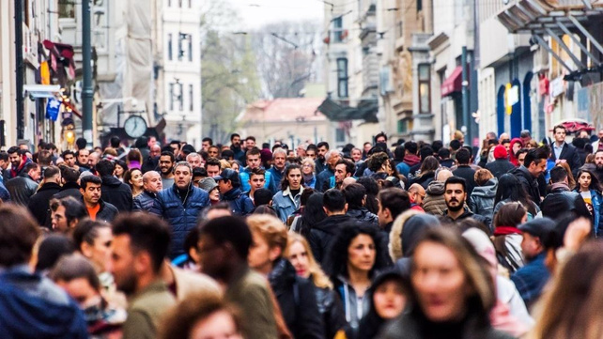



8
3. Ünite: DİN VE HAYAT
Sosyal bir varlık olan bireyler
toplumu oluşturur,toplum içinde hayatını devam ettirir. Bireylerin davranışları toplumu etkiler.
Görsel: 3.1

Slide 9
9
3. Ünite: DİN VE HAYAT
!
Dikkat:
•
İnsanın; ailesine, yaşadığı topluma ve vatanına karşı görev ve sorumlulukları vardır. Din, insanın bu sorumlulukları konusunda ona yol gösterir. Nasıl davranmasıgerektiğinin sınırlarını çizer.
•

Slide 10





10
3. Ünite: DİN VE HAYAT
İslam, evlenmeyi teşvik eder. Eşlerin birbirleriyle ilişkilerinin nasıl olacağı, ebeveynlerin çocuklarına karşı sorumlulukları konularında ilkeler koyar.
Görsel: 3.2

Slide 11



11
3. Ünite: DİN VE HAYAT
• • • •
Anne ve babaya saygılı olmayı Akraba ve komşulara iyilik etmeyi Arkadaşlarla iyi geçinmeyi
Dul ve yetimlere destek olmayı
İ S L A M
emreder.

Slide 12

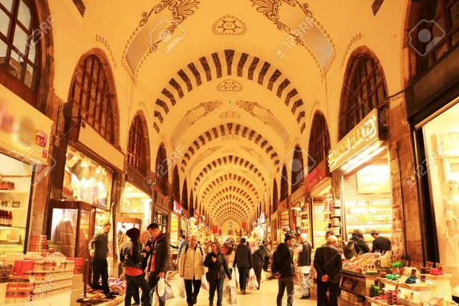



12
3. Ünite: DİN VE HAYAT
Din, iktisadi hayatta uyulması gereken belli başlı ilkeleri açıklar.
Görsel: 3.3

Slide 13

13
3. Ünite: DİN VE HAYAT
• •
İnsanlardan kazançlarını çalışıp emek harcayarak elde etmelerini ister. Ekonomik ilişkilerde dürüstlüğü, sözünde durmayı, güven ve adaleti esas almayı emreder. Yapılan anlaşmalara sadık kalmayı mümin olmanın gereği sayar. Hile ile aldatmaya dayalı kazancı, yalan beyanda bulunmayı, zorla çıkar elde etmeyi, karaborsacılığı yasaklar.
• •

Slide 14
14
3. Ünite: DİN VE HAYAT
•
Hırsızlık, gasp, rüşvet, kumar ve faiz yoluyla elde edilen kazancın haram olduğunu belirtir. Helal kazancın önemini vurgular. Çalışanlara iyi davranılmasını, emeklerinin karşılığının bekletilmeden verilmesini emreder. Zor durumda olanlara borç verilmesini, borcunu ödeyemeyecek durumda olanlara da kolaylık sağlanmasını tavsiye eder.
•
•

Slide 15
15
3. Ünite: DİN VE HAYAT
2. Dinin Temel Gayesi
DİN
•Bireyin ve toplumun huzur ve mutluluğunu amaçlar.
•Toplumda düzen ve refahı sağlamak, kargaşa ve anarşiyi önlemek,
böylece güvenli bir ortam oluşturmak ister.
İnsanları dengeli davranmaya yöneltir, kendisine ve çevresine karşı
duyarlı olunması gerektiğini hatırlatır.
•

Slide 16
16
3. Ünite: DİN VE HAYAT
•
İnsanın aklına, kalbine ve duygularınahitap ederek onu olgun bir insan hâline getirir.
•
İyiye ve doğruya, güzele ve faydalı olana yönlendirir.
•
İnsana yaratıcısını tanıtır. Rabbine nasıl yaklaşacağının yollarını gösterir.
•Gerçek hayatın ahiret hayatı olduğu bilgisini verir.

Slide 17


17
3. Ünite: DİN VE HAYAT
Din, amaçlarını gerçekleştirmek için beş temel esas belirlemiştir. Bunlara zaruratıhamse denir. İslam dininin emir, yasak ve öğütlerinin tümü bu esasları korumaya yöneliktir. Zaruratıhamse renk, ırk ya da din gözetmeksizin tüm insanlar için geçerlidir.

Slide 18

18
3. Ünite: DİN VE HAYAT
Canın Korunması
Aklın Korunması
Neslin Korunması
Zaruratıhamse
(Beş Temel Esas)
Dinin Korunması
Malın Korunması

Slide 19
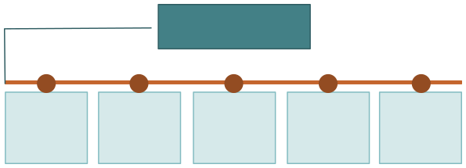
19
3. Ünite: DİN VE HAYAT
Zaruratıhamse (Beş Temel Esas)
Canın Korunması
Aklın Korunması
Dinin Korunması
Malın Korunması
Neslin Korunması

Slide 20




20
3. Ünite: DİN VE HAYAT
Canın Korunması
•
Yaşama hakkı ırk, renk ayırt etmeksizin
herkesin doğuştangetirdiğibir haktır. Bir kişinin başka birini öldürme hakkı olmadığı gibi kendi canına kıyma, yaşamını sonlandırma hakkı da yoktur. Kendinin ya da başkasının canını tehlikeye sokacak her davranış yasaktır. İşveren ve çalışanlar iş güvenliğinin sağlanması konusunda sorumludurlar.
•
•
•
Görsel: 3.4

Slide 21

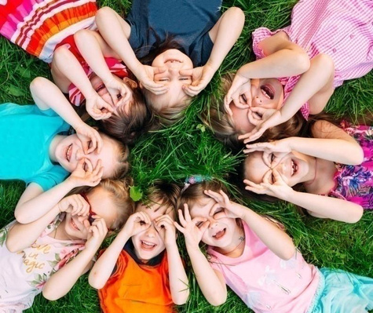



21
3. Ünite: DİN VE HAYAT
Neslin Korunması
Nesil; bir kimsenin zürriyeti, evlat ve torunları, soyu, sülalesi demektir. Neslin devamı ve sağlıklı bir toplum için aile önemlidir. Ebeveynler, çocukların yetişmesi ve terbiyelerinden sorumludur.
•
•
•
Görsel: 3.5

Slide 22


22
3. Ünite: DİN VE HAYAT
Aklın Korunması
•
İnanç, ibadet ve ahlak gibi konularda sorumlu olabilmenin ön şartı akıl sahibi olmaktır. İslam; aklı engelleyen, beyin ve sinir sistemini etkileyerek bireyi iradesiz kılan unsurları yasaklar.
•

Slide 23




23
3. Ünite: DİN VE HAYAT
Malın Korunması
•
Malın korunması, her insan için geçerli bir haktır. Hiç kimse başkasının malını, mülkünü ya da kazancını zorla alamaz ve izinsiz
bir şekilde kullanamaz.
•
• •
Kazanç, helal yoldan elde edilmelidir. İslam; hırsızlık, kumar, faiz ve rüşveti yasaklar.
Görsel: 3.6

Slide 24
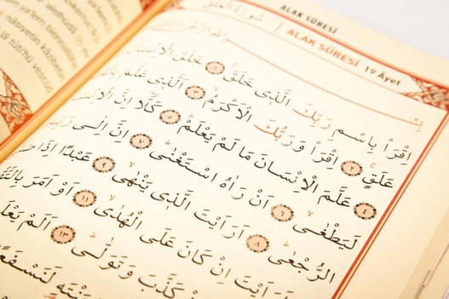



24
3. Ünite: DİN VE HAYAT
Dinin Korunması
İnancını korumak ve inancına uygun yaşamak Müslümana düşen görevlerdendir. İslam’ın doğru şekilde öğrenilmesi dinin korunması için önemlidir. Dine zarar veren bidat ve hurafeler yasaklanmıştır.
•
•
•
Görsel: 3.7

Slide 25
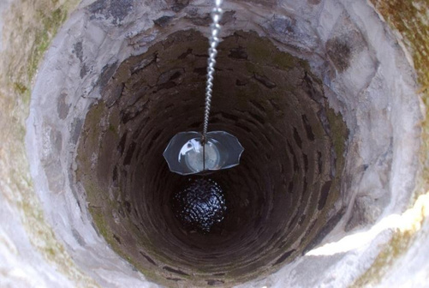



25
3. Ünite: DİN VE HAYAT
3. Bir Peygamber Tanıyorum: Hz. Yusuf (as)
•
Hz. Yakub’un oğludur.
•
Ağabeyleri onu kıskanarak kuyuya attı.
•
Kendisinibulankervancılartarafından
Mısır’da köle olarak satıldı.
Görsel: 3.8

Slide 26
26
3. Ünite: DİN VE HAYAT
•Gençlik çağında bir iftira sonucu zindana atıldı.
•Hükümdarın rüyasını yorumlayıp özgürlüğüne kavuştu.
•Mısır’da hazineden sorumlu kişi olarak görevlendirildi.
•Kıtlık zamanında kardeşleri ile karşılaştı.
•Onları affederek ailesiyle yeniden bir araya geldi.

Slide 27






27
3.Ünite:DİNVEHAYAT
Hz. Yusuf’un Öne Çıkan Özellikleri
Yüce Allah’ın emir ve yasaklarına uymak
Vefa ve sadakat göstermek
İffetli yaşamak
Merhametli ve alçak gönüllü olmak
Tüm sıkıntılara karşı sabır ve tevekkül göstermek
Kendisine yapılan kötülükleri affetmek

Slide 28
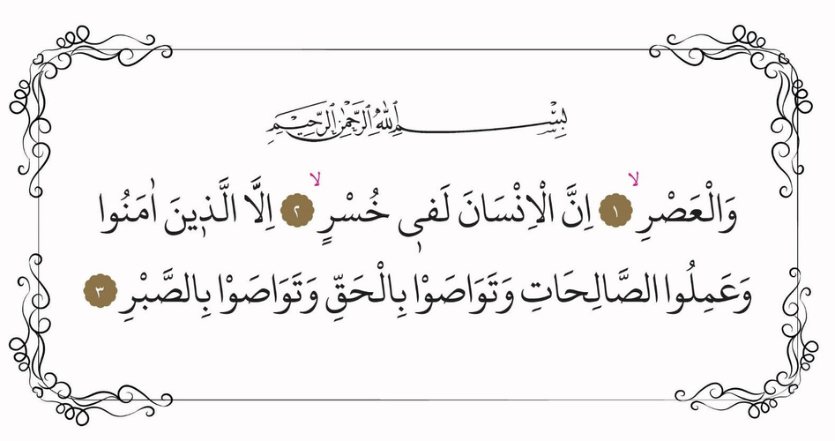
28
3. Ünite: DİN VE HAYAT
4. Bir Sure Tanıyorum: Asr Suresi ve Anlamı

Slide 29


29
3. Ünite: DİN VE HAYAT
Okunuşu Bismillâhirraḥmânirraḥîm
Anlamı Rahman ve Rahîm olan Allah’ın adıyla
1. Vel asr 2. İnnelinsâne lefî ḫusr 3. İllelleẕîne âmenû / Ve amilussâliḥâti / Vetevâsav bilhaḳḳi / Vetevâsav bissabr
1. Ant olsun zamana ki 2. İnsan gerçekten ziyan içindedir. 3. Ancak iman edip de salih ameller işleyenler, birbirlerine hakkı tavsiye edenler, birbirlerine sabrı tavsiye edenler başka (onlar ziyanda değillerdir).

Slide 30


30
3. Ünite: DİN VE HAYAT
• •
• •
Mekke’de indirilmiştir. Üç ayettir.
Kur’an-ı Kerim’in 103. suresidir. Sure, ismini “ikindi vakti, mutlak zaman, ahir zaman” gibi anlamlara gelen “asr” kelimesinden alır. Surenin ilk ayetinde asra yemin edilmiştir.
•
Görsel: 3.9

Slide 31
31
3. Ünite: DİN VE HAYAT
İkinci ayette insanların hüsran içinde bulunduklarına dikkat çekilir.
•
•Üçüncü ayette, kimlerin hüsrana uğramayacağı sıralanır:
• İman edenler • Salih amel işleyenler • Birbirlerine hakkı tavsiye edenler • Birbirlerine sabrı tavsiye edenler

